Slide 1
Simulação Particle in Cell
Alexandre Barbosa¹, Miguel Roldão²
Física Computacional
Mestrado Integrado em Engenharia Física Tecnológica
¹ alexandre.barbosa@tecnico.ulisboa.pt, 93362 ² miguel.roldao@tecnico.ulisboa.pt, 93405

Slide 2
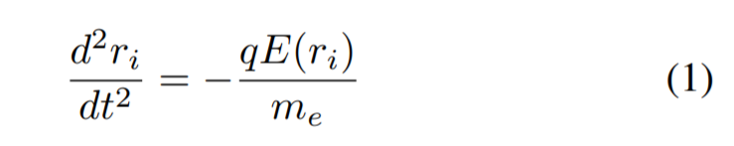
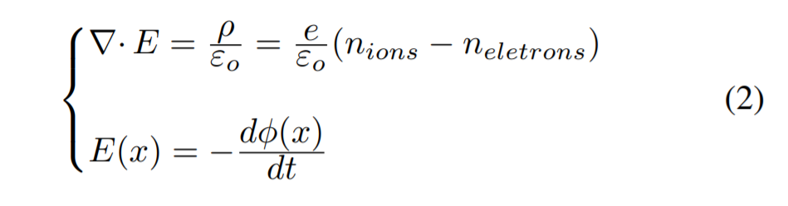

Introdução Teórica
A equação do movimento de um eletrão é:
A partir da Lei de Gauss, obtemos:
Física Computacional
MEFT ● Grupo D02
1

Slide 3
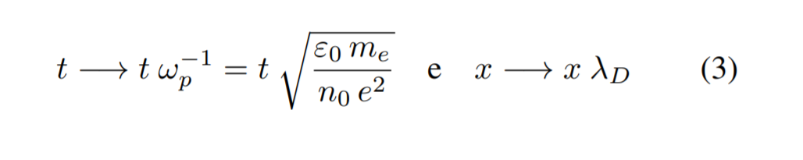
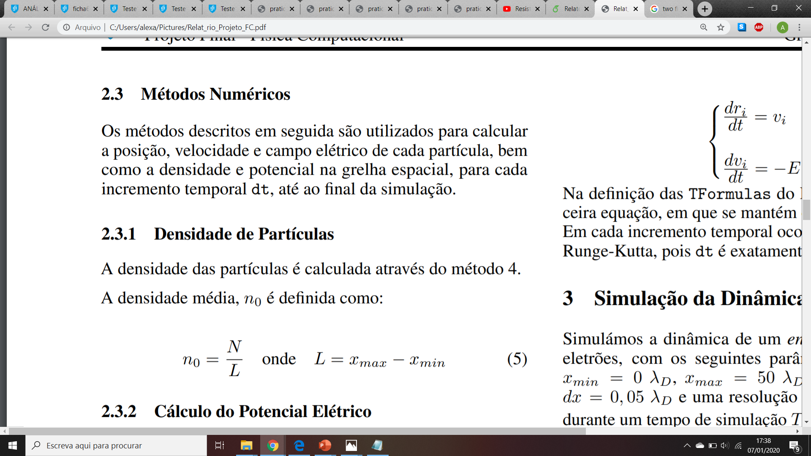
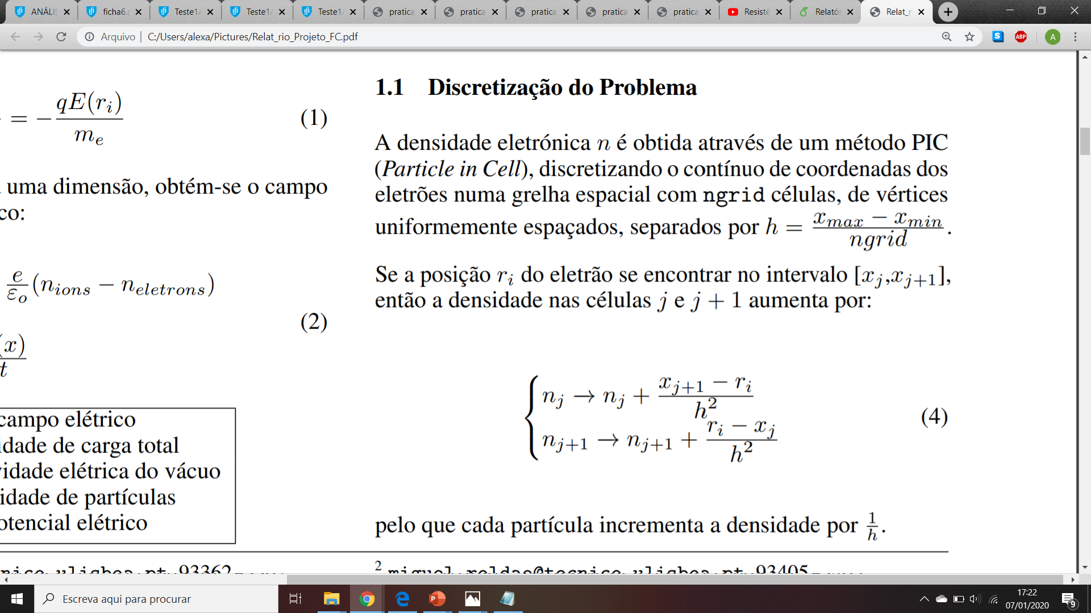
Normalização
Física Computacional
MEFT ● Grupo D02
2

Slide 4
Discretização do Problema
Física Computacional
MEFT ● Grupo D02
3

Slide 5
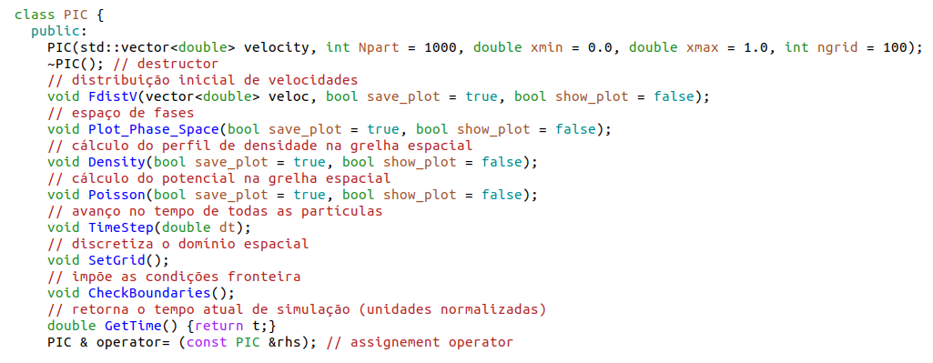
Implementação da Classe PIC
Física Computacional
MEFT ● Grupo D02
4

Slide 6
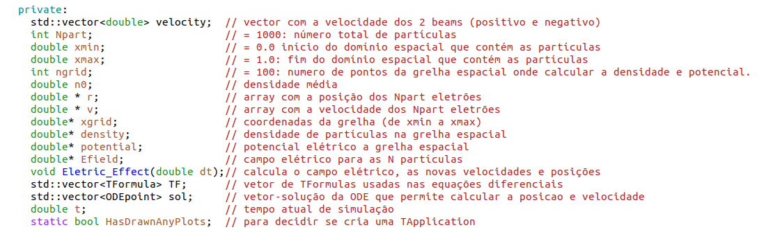
Data Members da Classe
Física Computacional
MEFT ● Grupo D02
5

Slide 7
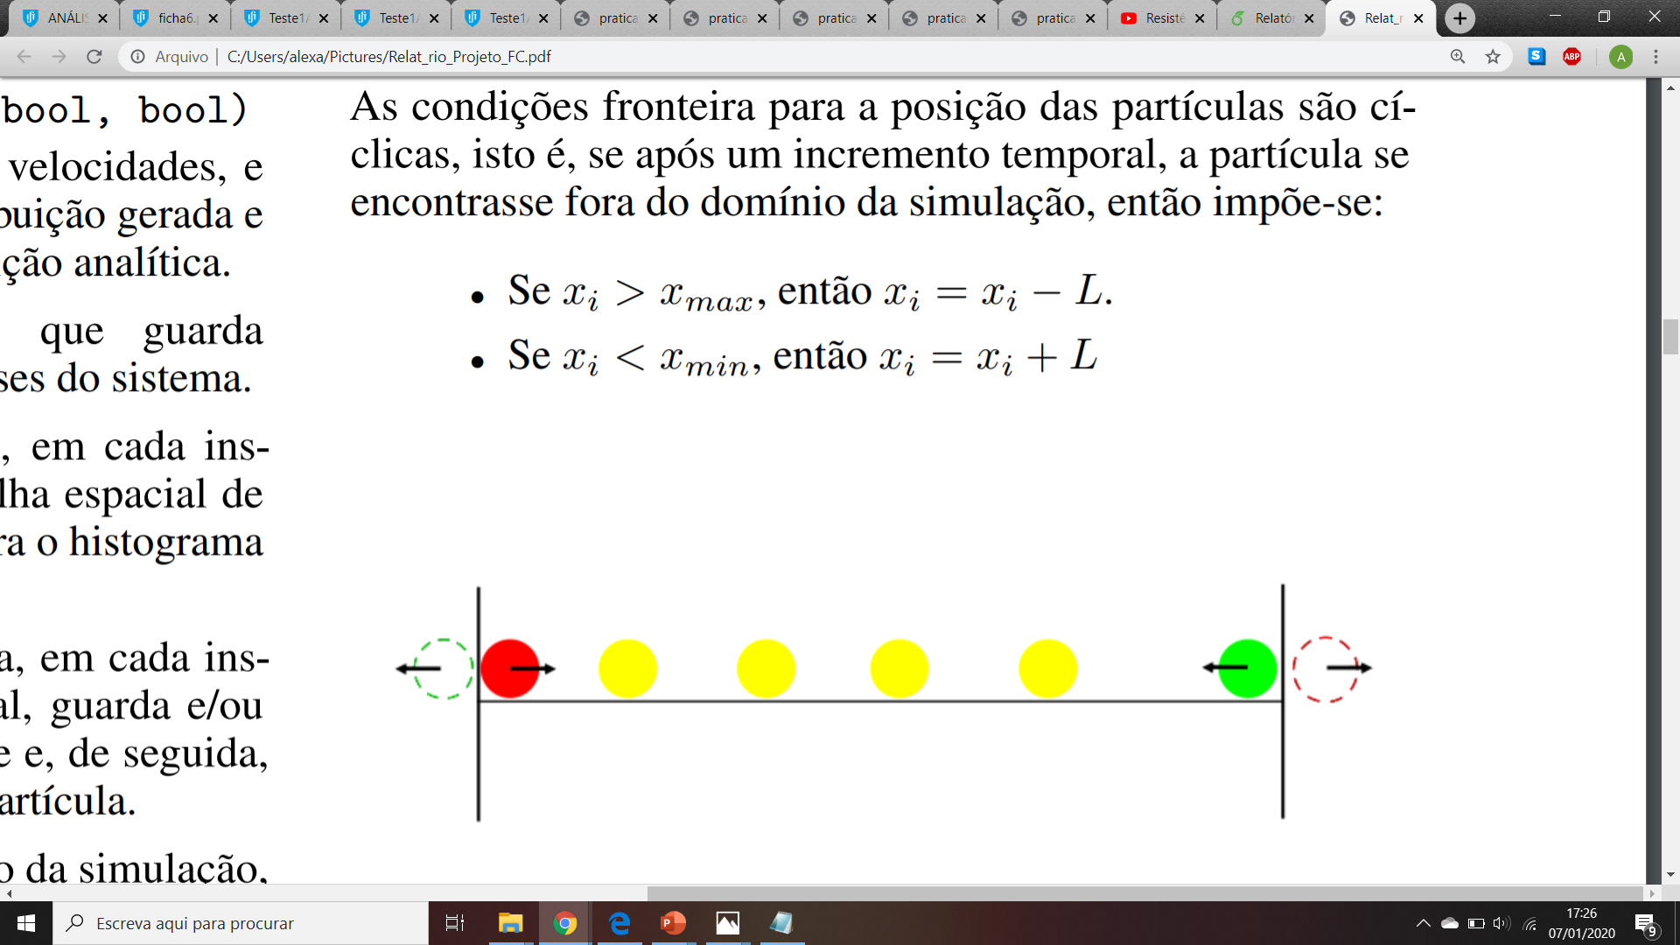
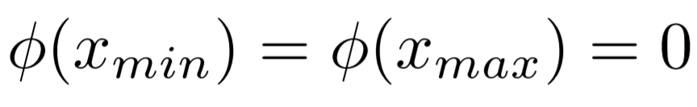
Condições Fronteira
Física Computacional
MEFT ● Grupo D02
6

Slide 8
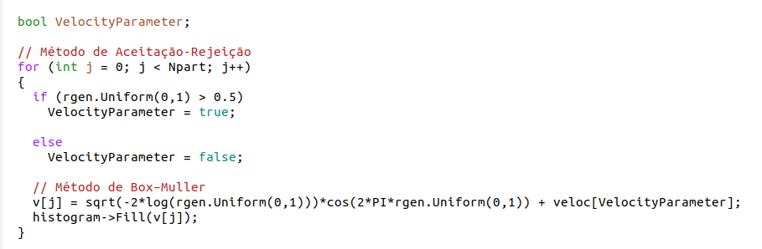
Método de Aceitação-Rejeição
Física Computacional
MEFT ● Grupo D02
7

Slide 9
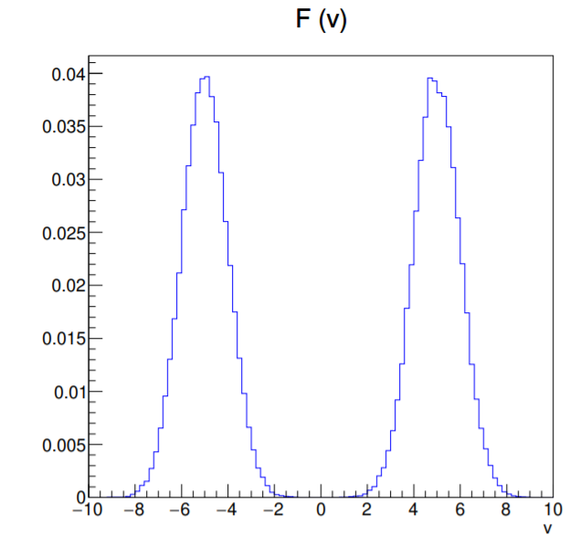
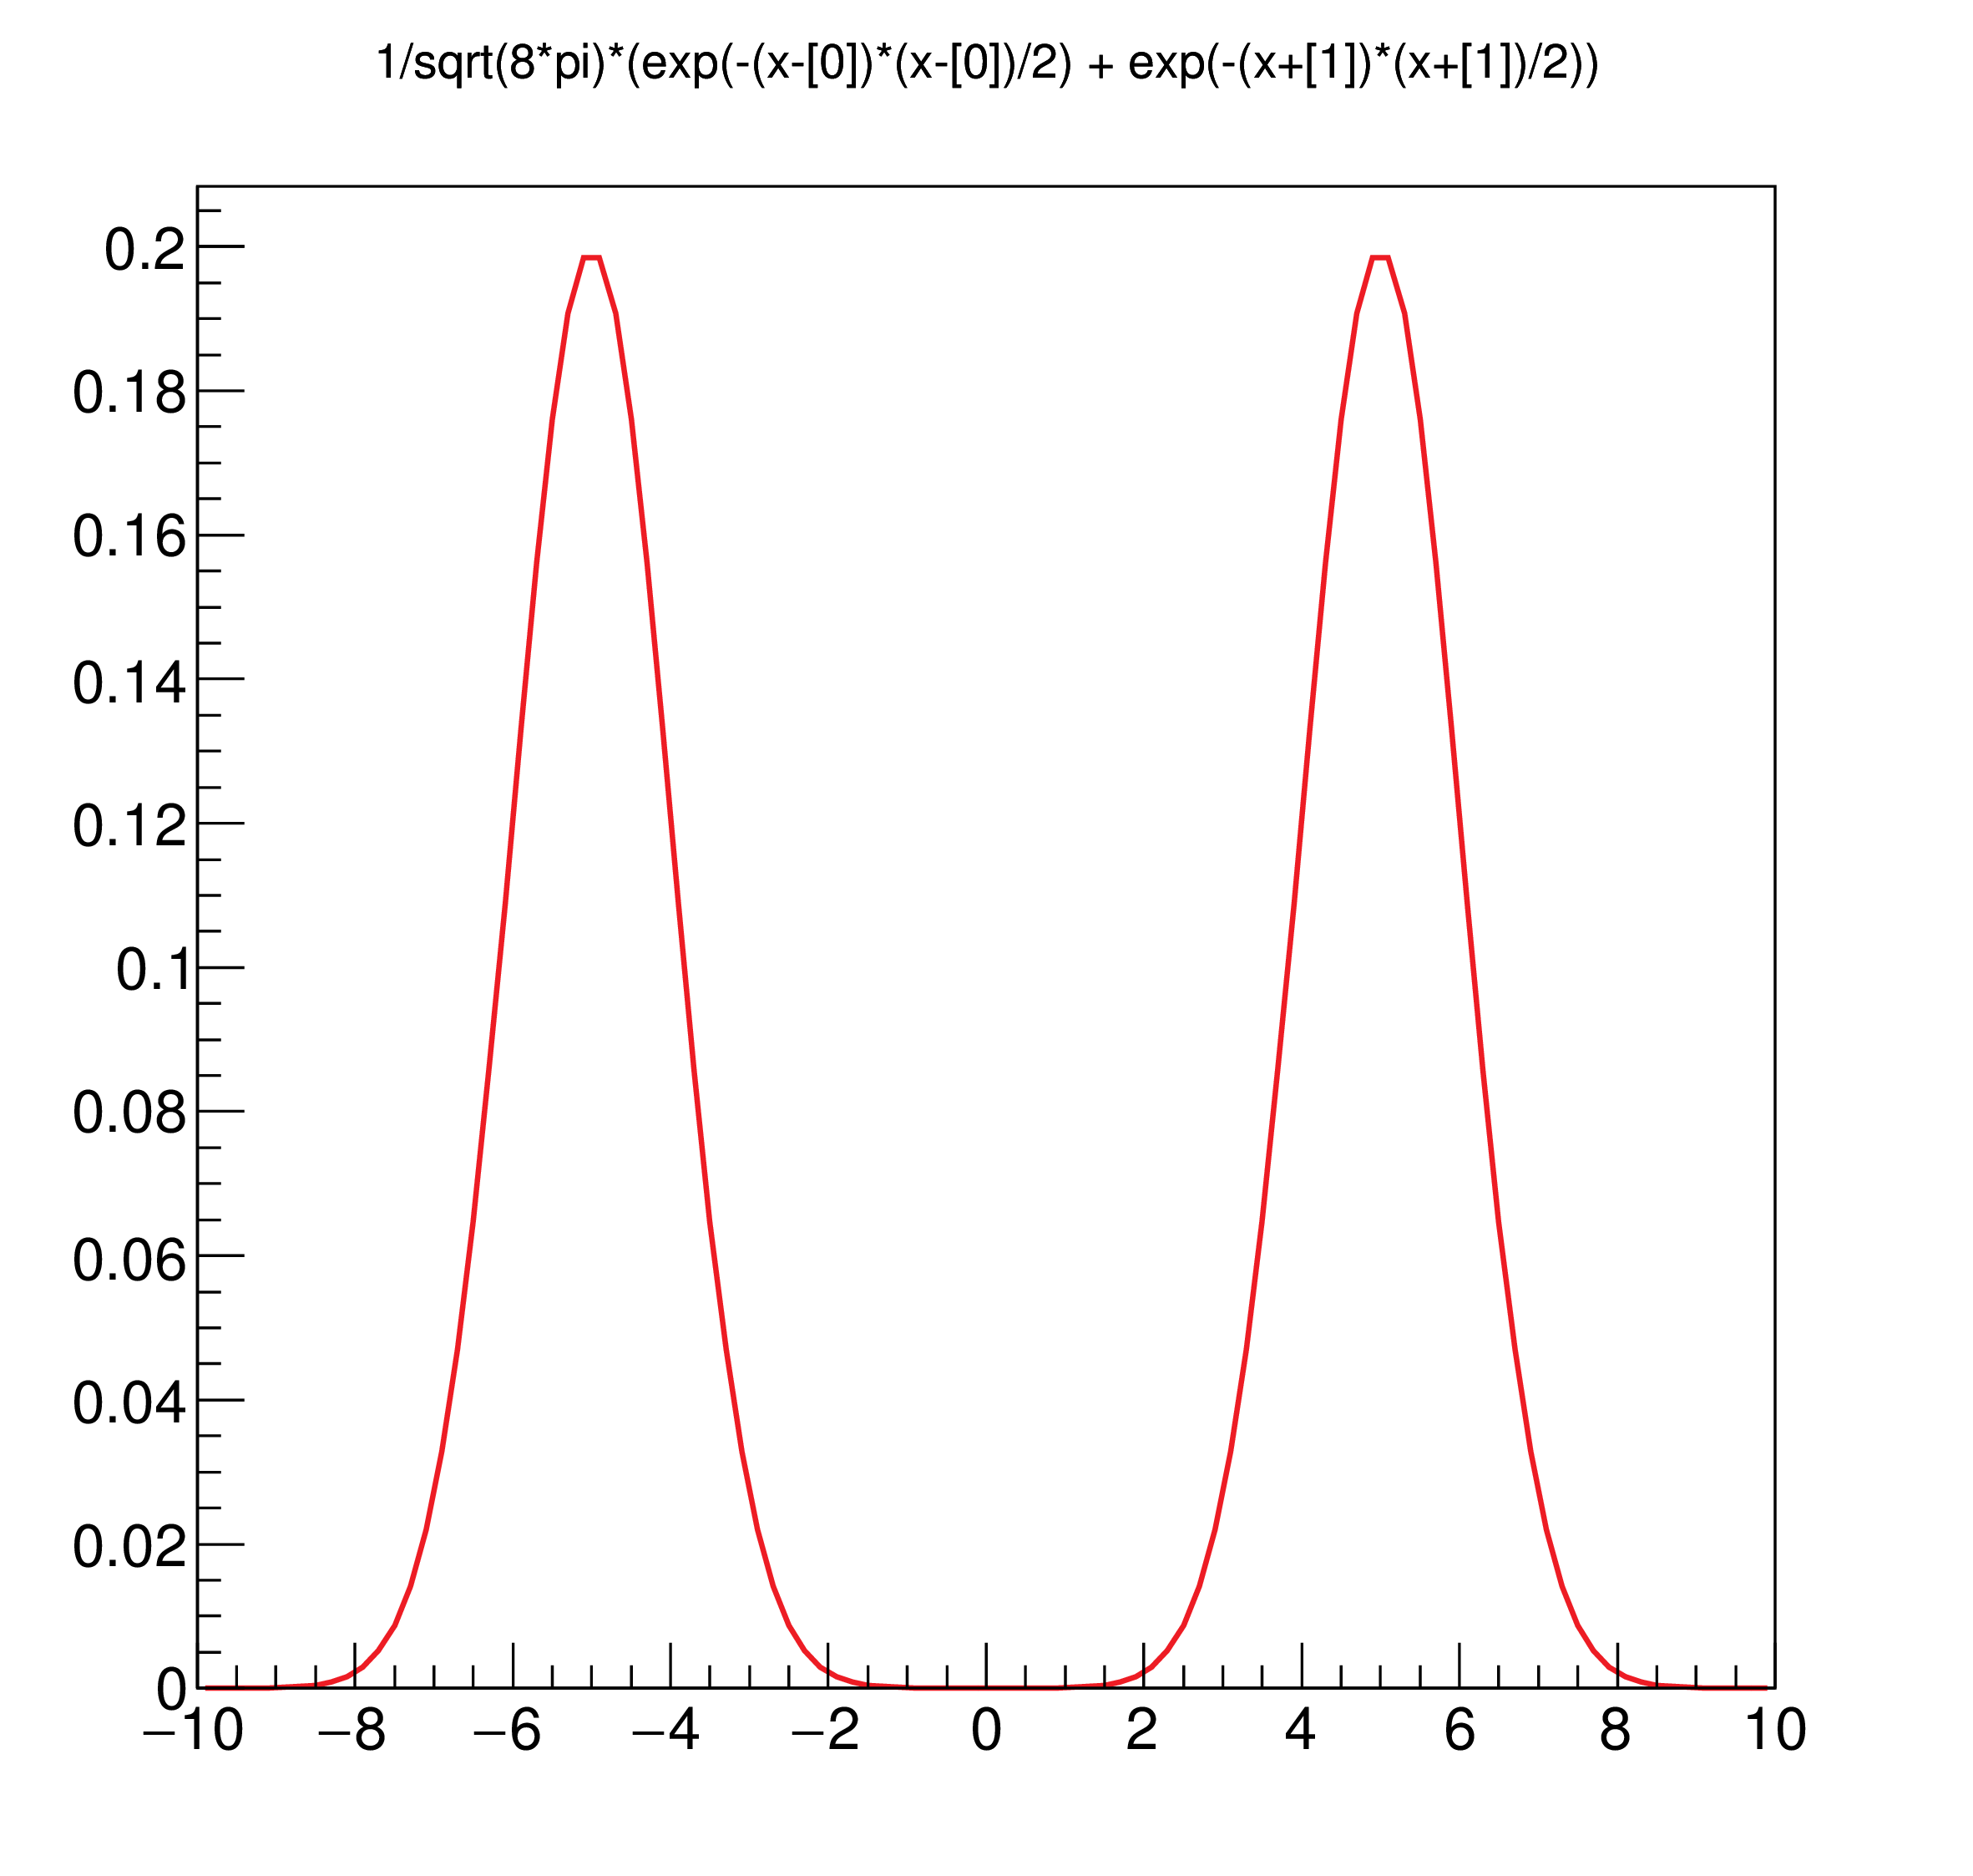
Distribuição de Velocidades
Física Computacional
MEFT ● Grupo D02
8

Slide 10
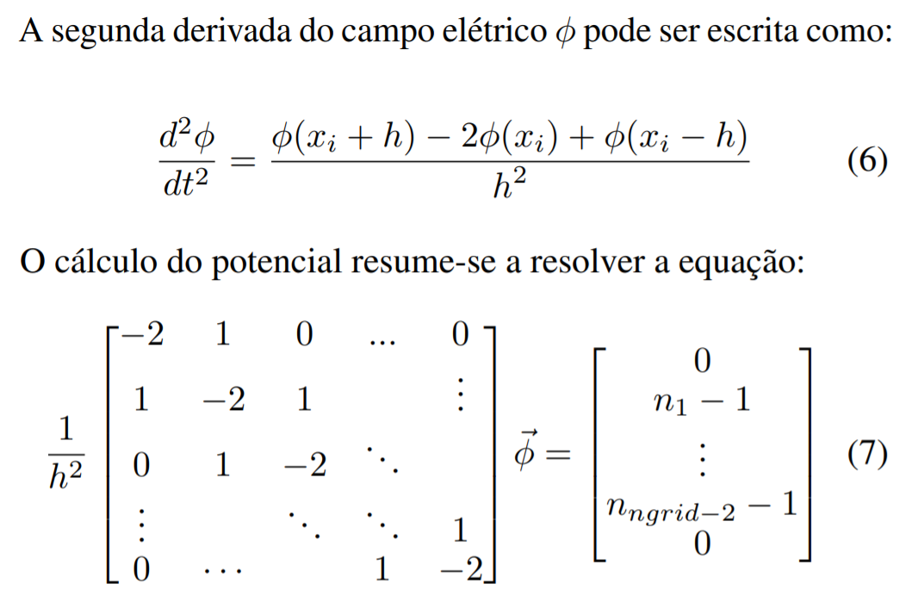
Métodos Numéricos: Diferenças Finitas
Física Computacional
MEFT ● Grupo D02
9

Slide 11
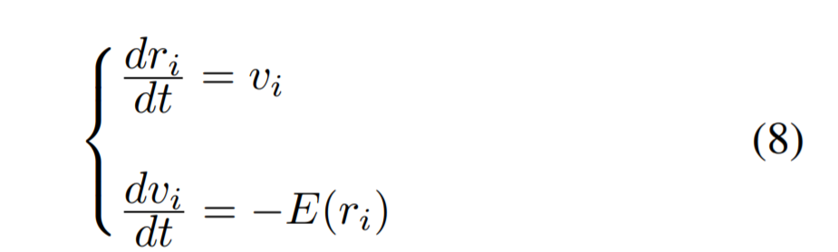
Métodos Numéricos: Runge-Kutta 4
Física Computacional
MEFT ● Grupo D02
10

Slide 12
Avanço Temporal
Eletric_Effect
CheckBoundaries
TimeStep
Density
Plot_Phase_Space
Poisson
Física Computacional
MEFT ● Grupo D02
11

Slide 13
Caso I: L = 50.0 λ_{D}
Simulação da Dinâmica de N = 10⁵ Partículas
Física Computacional
Física Computacional
12
MEFT ● Grupo D02

Slide 14
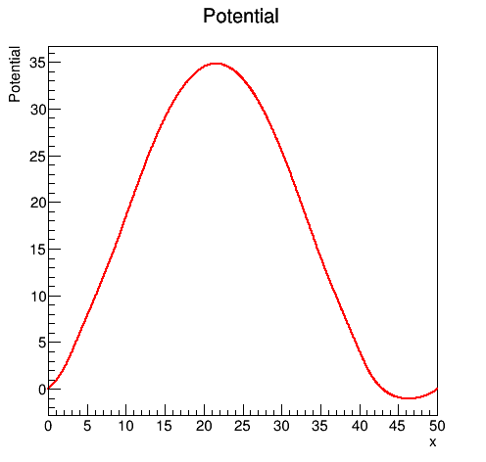
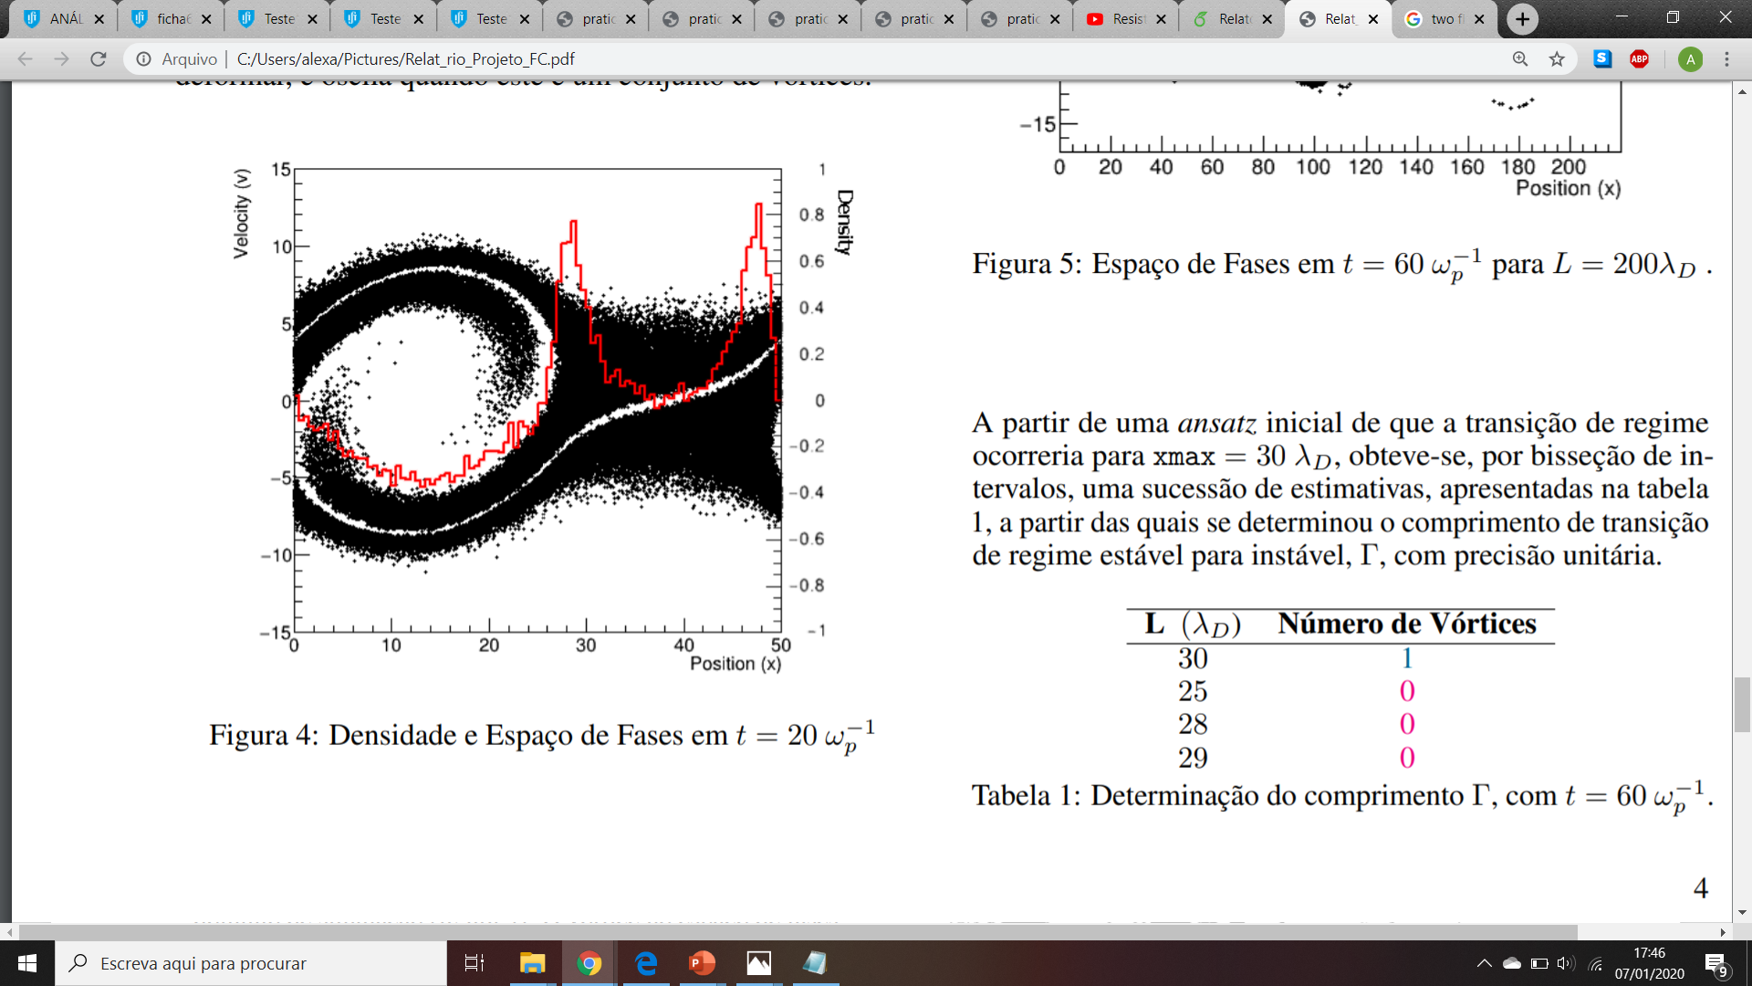
Caso I: L = 50.0 λ_{D}
Potencial em t = 20.0
Física Computacional
MEFT ● Grupo D02
13

Slide 15
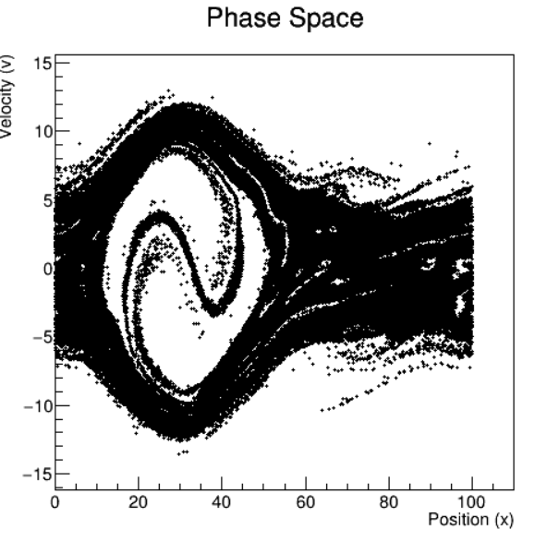
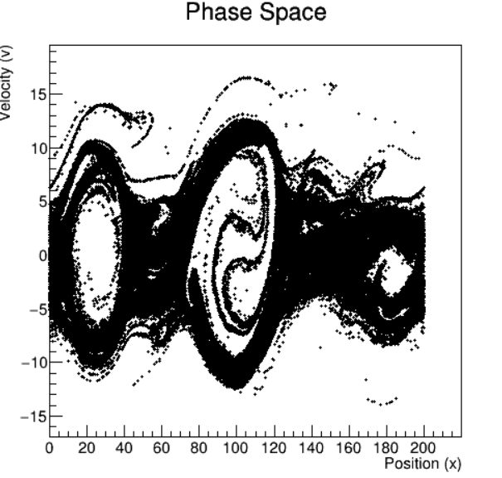
Caso II: Estabilidade (L > 50.0 λ_{D})
Física Computacional
MEFT ● Grupo D02
14

Slide 16
Caso II: Estabilidade (L < 50.0 λ_{D})
Física Computacional
Física Computacional
15
MEFT ● Grupo D02

Slide 17
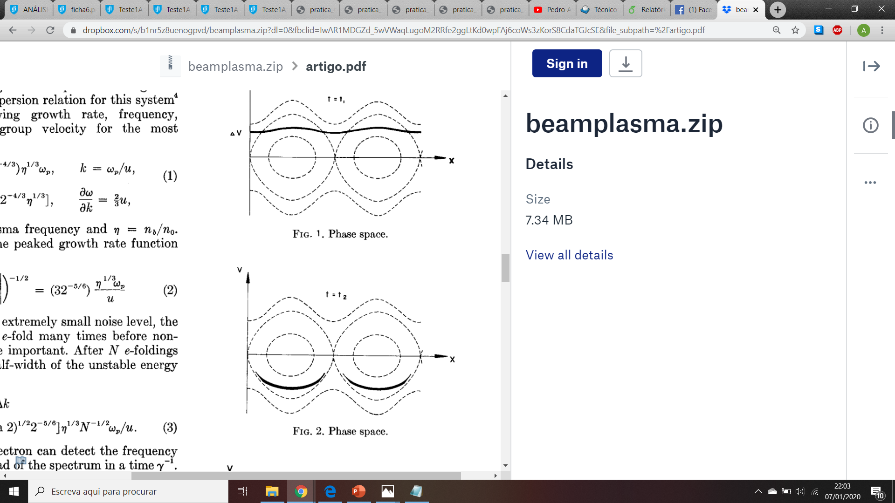
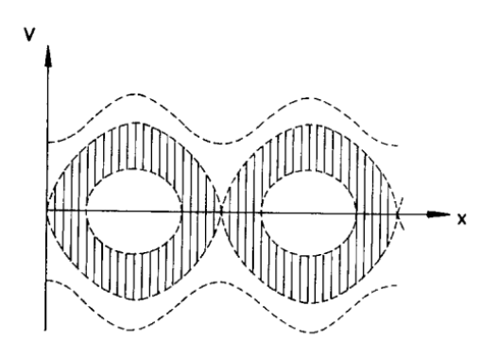
Instabilidade
W. E. Drummond, J. H. Malmberg, M. O’Neil e J. R. Thompson, “Nonlinear Development of the Beam-Plasma Instability”. Em: The Physics of Fluids, 2242. 13 (1970).
Física Computacional
MEFT ● Grupo D02
16

Slide 18
Limitações
∞
60 ≠
Física Computacional
MEFT ● Grupo D02
17

Slide 19
Limitações
1000000000000000000000000
simulação
realidade
Física Computacional
MEFT ● Grupo D02
18

